Slide 1

지능화 캡스톤 프로젝트
프로젝트 #1 중간 발표
2022. 5. 25
충북대학교 산업인공지능학과
[20-1조] 박성범, 이효중, 전일우

Slide 2
수행방법 및 기여도
세부일정
수행방법 - 조원 중 박성범, 이효중은 같은 회사에서 머신 비전 개발 및 S/W 관련 업무를 수행 중 - 영상 처리 기술이 필요한 데이터 증량 부분은 이효중 진행
- 딥러닝 S/W Coding은 박성범 진행
- S/W 관련 부분이 아닌 Part에 대해서는 전일우 진행
업무분장 및 기여도
이름 | 비중 | 수행내용 | 비고
박성범 | 40% | 코딩/학습 결과 발표 | - ㈜ 인텍플러스 재직 중 - 머신 비전 S/W 개발 업무
이효중 | 30% | Data 증량 중간 발표 | - ㈜ 인텍플러스 재직 중 - 머신 비전 S/W 개발 및 PM 업무
전일우 | 30% | 논문 분석 자료 수집 | (주) 선일다이파스 재직 중 자동차용 냉간단조 제품 개발 PM 업무

Slide 3
데이터셋
세부일정
데이터 구성 - Label이 되어 있는 영상 중 None을 제외한 나머지 유형에 대한 데이터 증량 필요 - 데이터 증량 방식은 Wafer 형상의 변화가 없도록 회전과 좌우 대칭만 진행
- 데이터 증량 전 Train, Validation, Test Set 으로 영상 분류를 선행하여 각기 다른 형상들로 각 Set 구성
전체
811,457 (100%)
Without Label
638,507 (78.7%)
With Label
172,950 (21.3%)
None
147,431
(18.17%)
Center
4,294
(0.53%)
Donut
555
(0.07%)
Edge-Loc
5189
(0.64%)
Edge-Ring
9680
(1.19%)
Local
3593
(0.44%)
Random
866
(0.11%)
Scratch
1193
(0.15%)
Near-full
149
(0.02%)
회전 : 90˚ , 180˚ , 270˚ 회전 적용
좌우 대칭 : Y축 기준 Flip 적용
수평/수직 이동 : 미적용
전단 범위 : 미적용
채널 이동 : 미적용
확대/축소 : 모든 영상을 212 x 212로 Resize
None
10,000
Center
10,000
Donut
10,000
Edge-Loc
10,000
Edge-Ring
10,000
Local
10,000
Random
10,000
Scratch
10,000
Near-full
10,000
Train : Validation : Test = 60 : 20 : 20

Slide 4



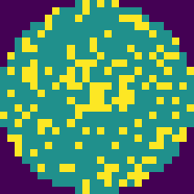

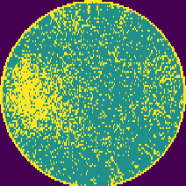

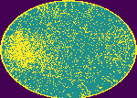
데이터셋
세부일정
Data augmentation/전처리(Resize)
- Wafer의 Sawing(절단) 크기에 따라 영상의 크기는 26~212까지 다양한 분포를 보임 - 모든 영상을 동일한 크기로 변환이 필요하나 Resize의 크기가 작을 경우 손실되는 Data가 존재
- Resize 시 양선형 보간 등(성능 좋은) 보간법 사용 시 일부 Data 손실로 인해 최근방 이웃 보간법(Nearest interpolation) 적용
< 26 X 26 원본>
< Resize 64 X 64 >
< 26 X 26 >
< Resize 212 X 212 >
< 31 X 39 >
< 61 X 42 >
< 84 X 212 >
< 양선형 보간법 >
< 최근방 이웃 보간법 >
< 66 X 102 >
< 150 X 107 >
< Resize 212 X 212 >

Slide 5

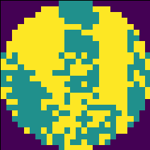
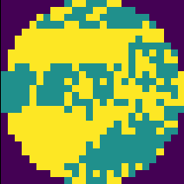
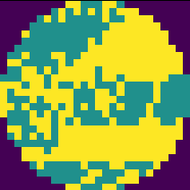


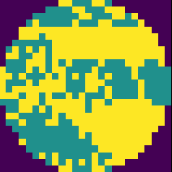
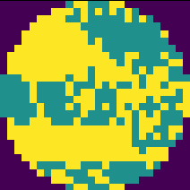
데이터셋
세부일정
Data augmentation/1차
- 모든 영상을 212 X 212 크기로 Resize. None은 10,000 개만 Resize - 영상이 부족한 경우 180˚회전, Resize 원본 Y축 대칭 이동, 90˚ / 270˚ 회전, 각 회전 영상 Y축 대칭 이동으로 데이터 증량
< Resize >
< 180˚ 회전 >
< 90˚ 회전 >
< 270˚ 회전 >
①
③
③
< Y축 대칭 >
②
< Y축 대칭 >
③
< Y축 대칭 >
③
< Y축 대칭 >
③
None
10,000
Center
10,000
Donut
4,440
Edge-Loc
10,000
Edge-Ring
10,000
Local
10,000
Random
6,928
Scratch
9,544
Near-full
1,192

Slide 6
데이터셋
세부일정
Data augmentation/2차(예정)
- 1차 증량 이후 10,000개에 부족한 영상은 난수를 활용한 불량 맵을 생성하여 추가 예정
- 100 X 100의 2차원 배열 공간 생성 후 각 유형의 특징을 가중치로 표현하여 난수 발생하여 Pass, Fail 구성 + Donut 부족 분 5,560개, Scratch 450개, Random 3,072개, Near-full 8,808개 부족
+ Random과 Near-Full은 각각 50%와 95% 확률의 불량 발생 예정
+ Scratch와 Donut은 아래의 기본 Map 구성 후 Pass 영역 5%, 불량 영역 95%의 확률로 불량 생성 예정
: 배경
: Pass [5%]
: 불량 [95%]
< Scratch >
< Donut >
Scratch의 경우 난수 발생 외
생성된 불량 좌표(황색 부분) 이동 및
회전 적용 예정

Slide 7
감사합니다

